Slide 1
¿Qué son los estilos de aprendizaje?
La información entra en tu cerebro de tres maneras principales: vista, oído y tacto, la que más usas se llama tu estilo de aprendizaje.
Los estudiantes visuales aprenden de vista
Los estudiantes auditivos aprenden escuchando
Los estudiantes táctiles (quinesiológicos) aprenden por el tacto

Slide 2
Aprendices visuales
Prefieren ver información como fotos, diagramas, dibujos animados, demostraciones
Imagina palabras y conceptos que escuchen como imágenes
Se distrae fácilmente en una conferencia sin ayudas visuales
Abrumado con intensas imágenes acompañadas de conferencias...
Benefíciese del uso de tablas, mapas, notas y tarjetas de memoria cuando estudie
¡Déjame verlo!

Slide 3
Aprendices auditivos
Prefiero escuchar la información hablada
Puede absorber una conferencia con poco esfuerzo
Puede que no necesite notas cuidadosas para aprender.
A menudo evitan el contacto con los ojos para concentrarse
Pueden leer en voz alta para sí mismos
Como la música de fondo cuando estudian
¡Déjame oírlo!

Slide 4
Aprendices táctiles o quinesiológicos
Prefieren el tacto como su modo principal para tomar la información
En situaciones de conferencias tradicionales, deberían escribir hechos importantes
Crear hojas de estudio conectadas a ejemplos vívidos
Los juegos de rol pueden ayudarles a aprender
y recordar las ideas importantes
Puede beneficiarse del uso de manipuladores
De acuerdo, yo
...lo entiendo ahora.
¡Déjame experimentarlo!

Slide 5
Extraversión/Introversión
(Orientación social)
Extrovertidos
  Como hablar con otros y tomar medidas.
  Prefieren el aprendizaje activo y los proyectos en grupo.
Introvertidos
  Prefiero que sean otros los que hablen.
  Prefiero las conferencias y las tareas estructuradas.

Slide 6
Pensar/sentir
(Toma de decisiones)
Pensadores
  Les gusta adoptar un enfoque objetivo y hacer hincapié en la lógica y el análisis en sus decisiones.
  Prefieren la retroalimentación objetiva, y prosperan cuando hay presión para tener éxito.
Sensores
  Prefiero la emoción a la lógica.
  Dar mayor peso al impacto de las relaciones en sus decisiones.
  Prefieren la retroalimentación positiva y el reconocimiento individual.

Slide 7


Juzgar/Percibir
(Alcanzando metas)
¡Ya me decidí!
No me confundas con los hechos.
Jueces
  Prefieren estrategias claramente definidas para alcanzar sus objetivos.
  Puede que se cierre demasiado rápido.
  Prefiero el orden, la estructura y los plazos.
Perceptores
  Le gusta considerar todos los aspectos de un problema y puede correr algún riesgo por no completar su trabajo.
  Prefieren la espontaneidad y la flexibilidad.
Pensemos en esto

Slide 8
Asignación #2
ideas...
Haga el Inventario de Estilos de Aprendizaje en las próximas dos páginas.
Piensa en tus clases favoritas hasta ahora. ¿Qué tienen en común? ¿Te gustó...
  dominar los hechos?
  ¿Discusión? ¿O trabajar por tu cuenta?
  conferencia? o emparejamiento o agrupación?
  actividades prácticas?
¿Cómo crees que aprendes?

Slide 9
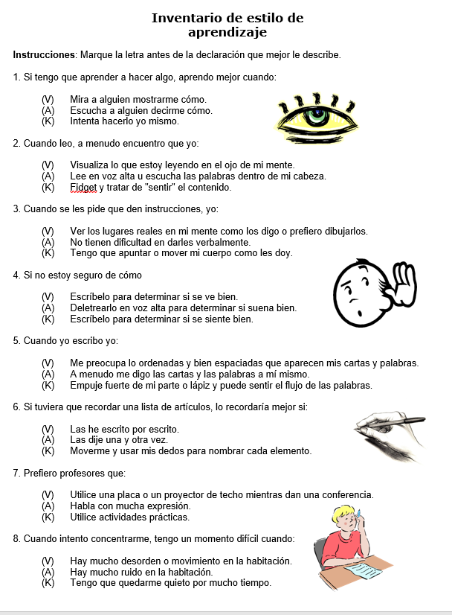

Slide 10
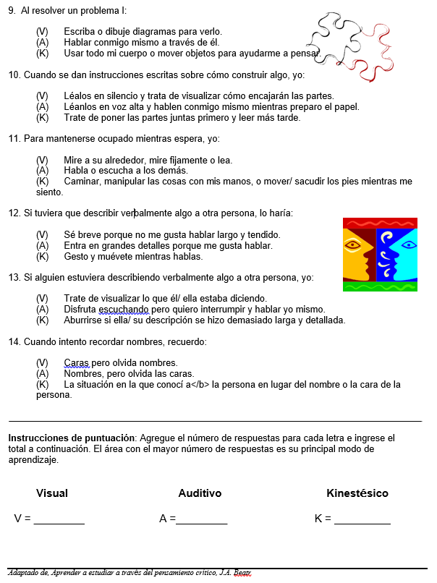

Slide 11

Usando el conocimiento de su estilo de aprendizaje
Conociendo tu estilo de aprendizaje, tanto tus fortalezas como
tus debilidades, puede ayudarte a estudiar más eficazmente.
¡Escuchen!
¡Míralo!
¡Experiméntalo!

Slide 12

Construir fortalezas a través de los estilos de aprendizaje
Aprovecha al máximo tu estilo de aprendizaje.
Trabaja más duro en habilidades que no te resultan fáciles.
Sé flexible y adaptable, prueba nuevas cosas y nuevas formas.
¡Sigue creciendo! ¡No te satisfaga fácilmente!

Slide 13


¡Recuerda!
No importa cuál sea tu estilo de aprendizaje, es muy importante...
Participe en la clase - ¡participe!
Vincular la experiencia del aula con el mundo exterior
Relaciona los conceptos de la clase con tu propia vida.
Hacer preguntas y ofrecer críticas.
Estimular un debate más pertinente.
No te distraigas, mantente en la tarea.
Mantén la mente abierta: hay muchas ideas más allá de las tuyas.
Toda la vida es aprendizaje - nunca se detiene!
Notes:
Los diferentes instructores tienen diferentes objetivos en cuanto a la participación de los estudiantes. Algunos esperan que los estudiantes se concentren en escuchar, pensar y tomar notas. Otros quieren que se involucren activamente de otras maneras también. Participar de varias maneras desarrollará sus habilidades académicas. Hacer o responder a las preguntas puede hacer que una clase valga más la pena para ti y tus compañeros.

